Slide 1
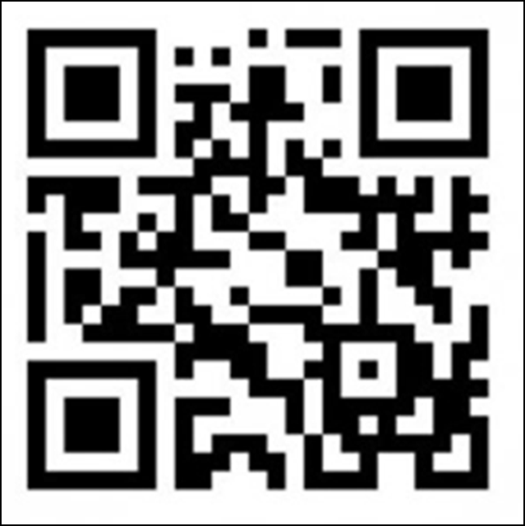
«Использование QR-кодов в образовательном процессе с детьми старшего дошкольного возраста»
Серебрякова Вероника Рамилевна Воспитатель высшей квалификационной категории МБОУ СП«Детский сад №1» (корпус 3)

Slide 3
Цель дошкольного детства - подготовить
ребенка к следующей ступени – к обучению в школе.

Slide 4
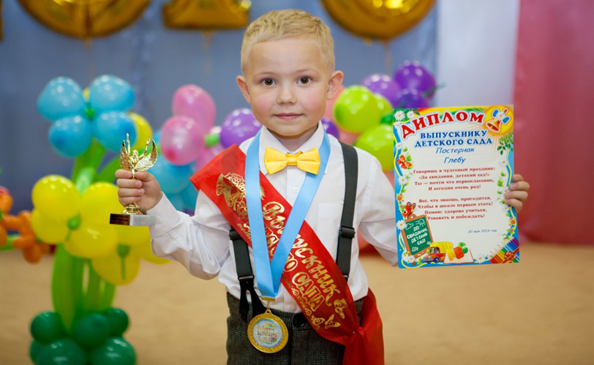
Современный выпускник ДОУ
Должен уметь добывать знания
Анализировать полученные
знания
Применять их в практической
деятельности

Slide 5
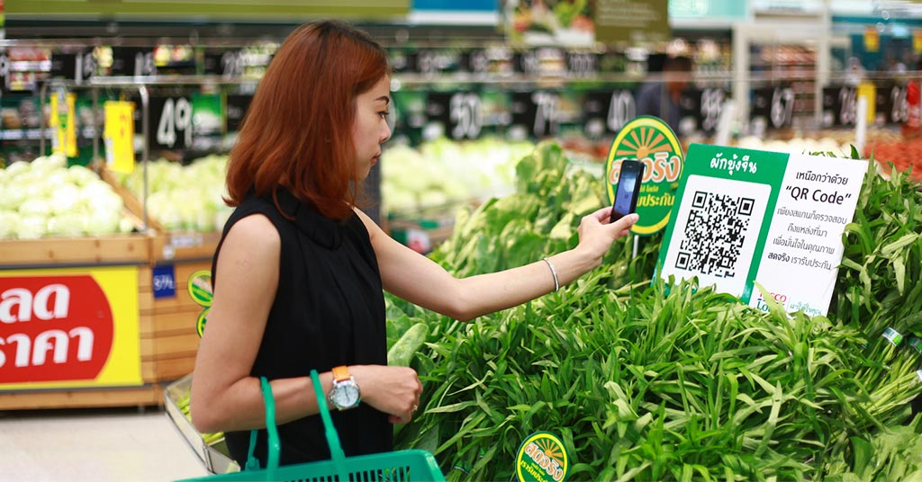
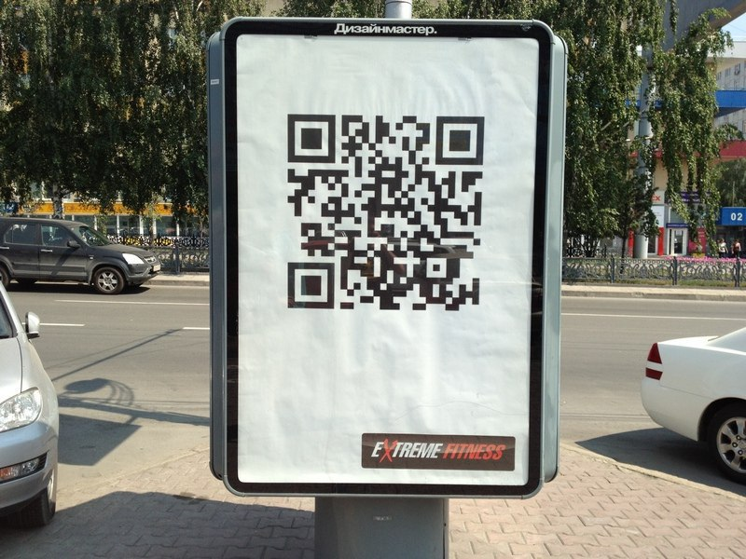
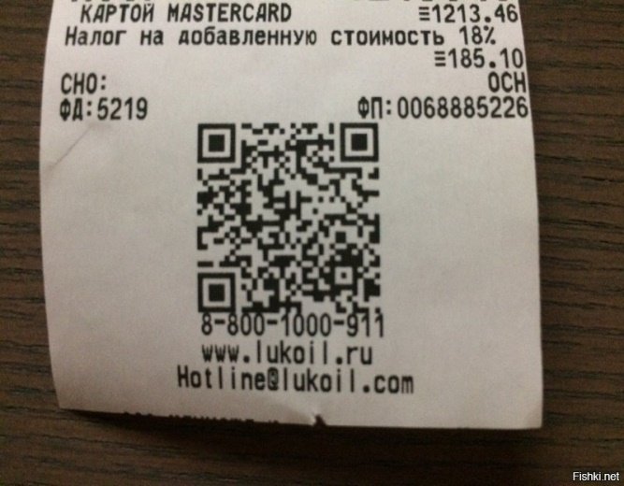
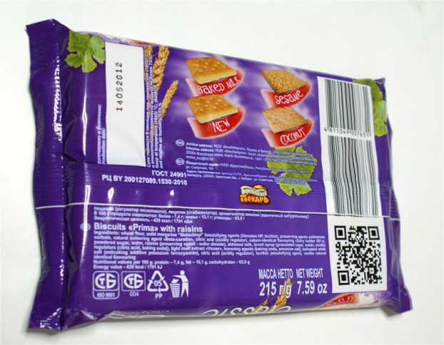
QR-код разработан и
представлен японской
компанией «Denso-Wave» в
1994 году

Slide 6
Универсальность
Доступность
Современность
Инновационость
продукта
Экономичность
Тиражируемость
Результативность
Компактность

Slide 7
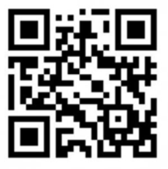
Использование QR – кодов в образовательном процессе
НОД
Проектная деятельность
Кружковая деятельность
РППС
Игровая деятельность
Работа с родителями

Slide 8
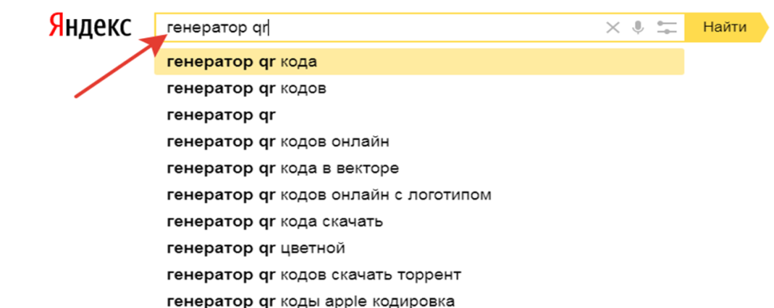
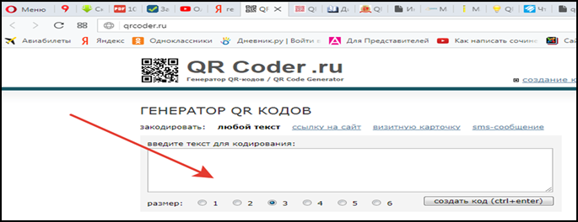
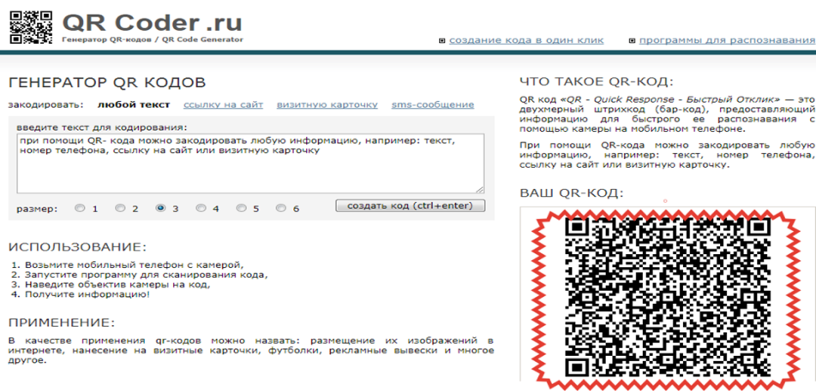
Как создать QR – код?
2. Ввести ссылку того, что хотите закодировать.
(Например, ссылка на мультфильм из Ю-туба.)
1. Скачать генератор QR-кодов
QR-кодовQR-кодов
3. Нажать на «Создать код»
4. Скопировать готовый QR-код

Slide 9
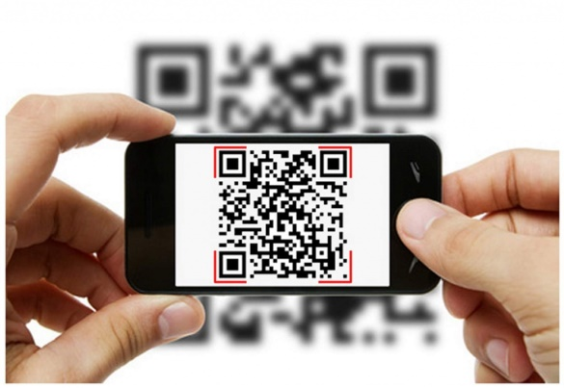
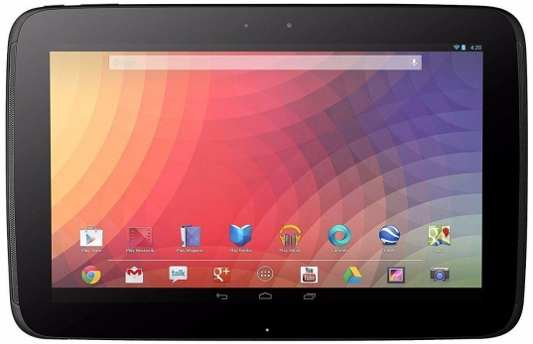
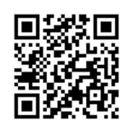
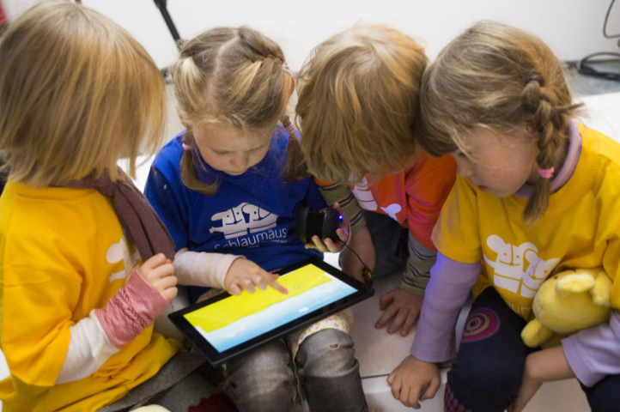
Схема работы с QR- кодом
https://youtu.be/WRvvcjkOehs

Slide 10
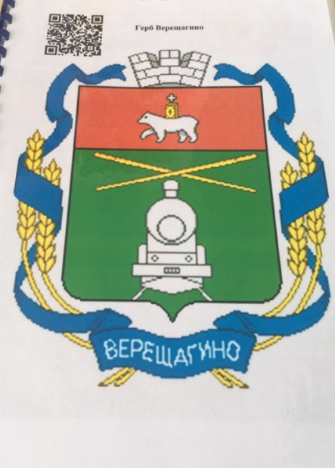

Slide 11
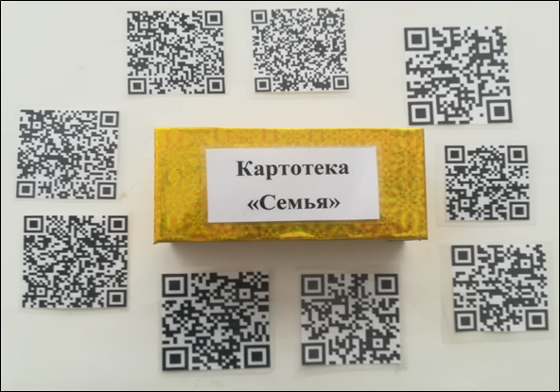
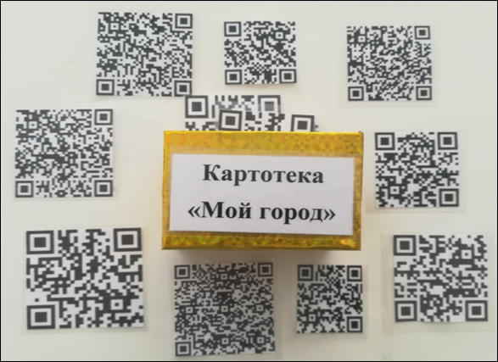
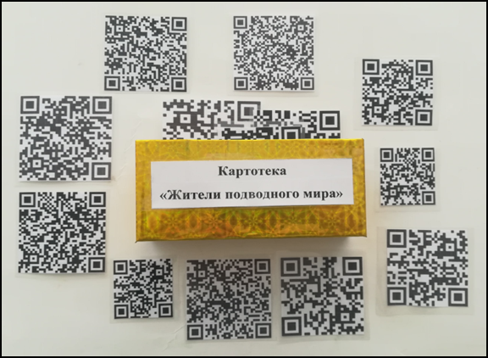
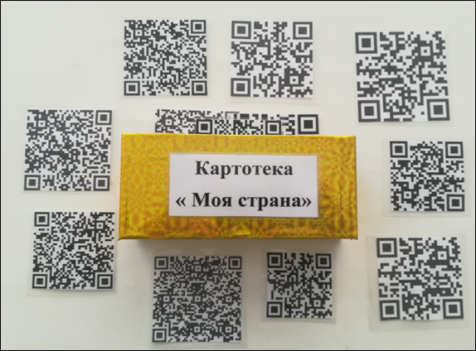
Картотеки QR - кодов

Slide 12
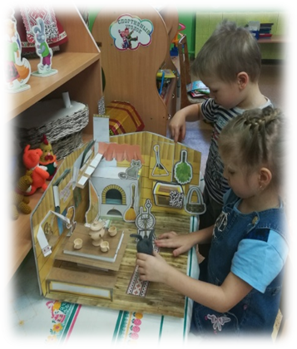
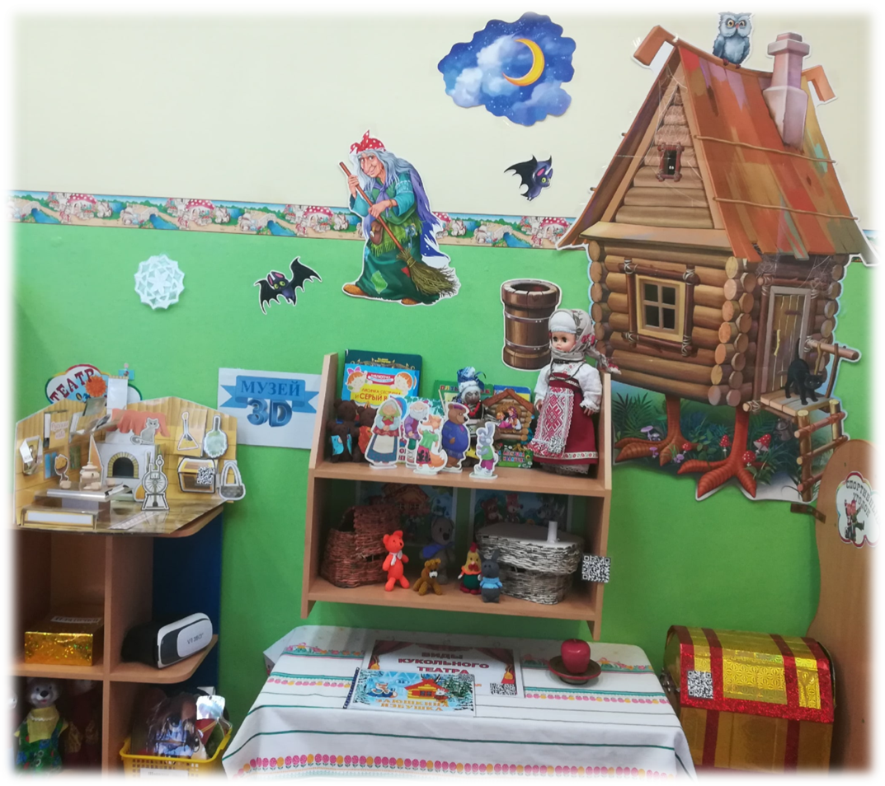
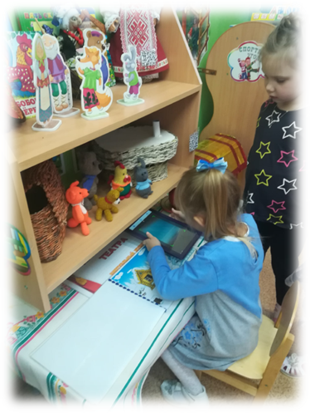
3Д – музей «В гостях у сказки»

Slide 13
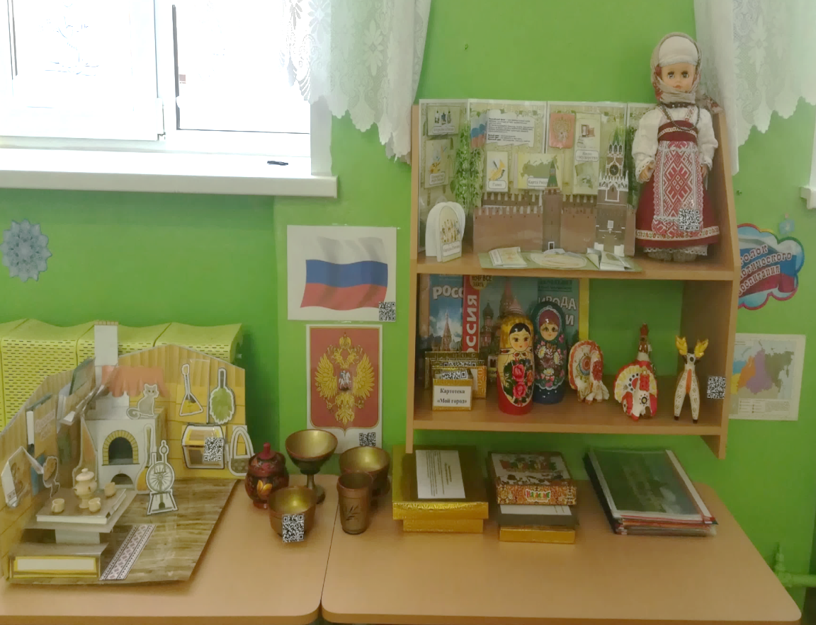
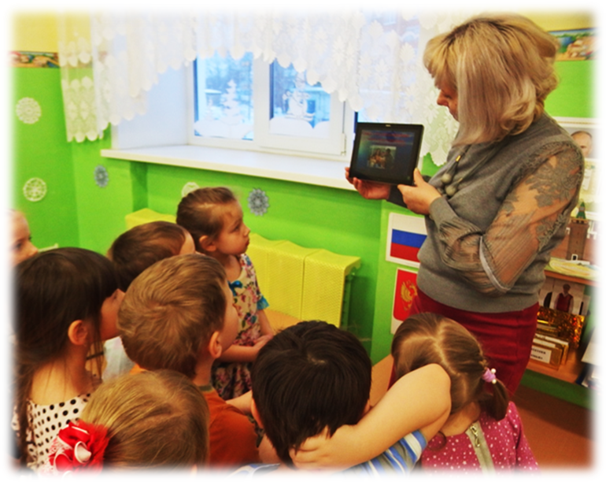
3Д – музей «Моя Родина»

Slide 14
Домашнее задание
Создать пособие «Живая книга»
Картотеку QR- кодов
Консультацию для родителей

Slide 15
Спасибо за внимание!

